Slide 1
Cisco Startシリーズ 製品概要 ルータ編 (Cisco841M)
Cisco Start ウェビナー資料
シスコシステムズ合同会社
2017年 4月

Slide 2
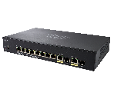
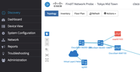
Cisco Start シリーズ 製品ラインアップ
中小企業及び拠点、そして様々な業種に向けた最適な製品ポートフォリオ
③ 業種別ソリューション展開
Cisco Spark
Cisco Umbrella
クラウドサービス
Start スイッチ
① 新製品の追加
Start ワイヤレス
Start ルータ
Start セキュリティ
Start サーバ
② エントリー モデル拡充
スイッチ
SG350シリーズ
FindIT Network Management
ワイヤレス
WAPシリーズ

Slide 3
2016年度の実績 マーケットシェアの拡大 –SOHOルータ
9%
16%
Source: IDC Japan, Japan Quarterly Router Tracker 2016Q2

Slide 4
Cisco 841M Jシリーズ
30年の歴史を持つIOSで基本機能を実装
IPSec VPN（拠点接続）、VLAN制御、Firewall、NAT、 フレッツ光ネクスト対応/PPPoEほか
C841M-4X-JSEC (Advanced Security)
WAN: 2ポートGE
LAN: 4ポートGE
IOS: Advanced Security
C841M-4X-JAIS (Advanced IP Services)
WAN: 2ポートGE
LAN: 4ポートGE
IOS: Advanced IP Services
C841M-8X-JAIS (Advanced IP Services)
WAN: 2ポートGE
LAN: 8ポートGE
IOS: Advanced IP Services
日本語GUIによる設定
充実のコミュニティ サイト情報
基本
３種類のモデル
インターネットや社内ネットの監視・管理
インターネット利用端末やアプリの一覧表示により、 業務外利用の監視、ならびに利用状況を管理できます。
安心
内蔵プログラミング環境で機能充実
指定時間や挿入に合せた自動USBメモリバックアップできます。
VPNの切断・障害時に管理者へメール通知できます。
充実
セキュリティ クラウド サービス連携
クラウドサービスで怪しいWebサイトへの接続を遮断します。
ウィルス感染や詐欺・情報搾取サイトからPC、スマホを守ります。
安全

Slide 5
Cisco 841M Jシリーズ
30年の歴史を持つIOSで基本機能を実装
IPSec VPN（拠点接続）、VLAN制御、Firewall、NAT、 フレッツ光ネクスト対応/PPPoEほか
C841M-4X-JSEC (Advanced Security)
WAN: 2ポートGE
LAN: 4ポートGE
IOS: Advanced Security
C841M-4X-JAIS (Advanced IP Services)
WAN: 2ポートGE
LAN: 4ポートGE
IOS: Advanced IP Services
C841M-8X-JAIS (Advanced IP Services)
WAN: 2ポートGE
LAN: 8ポートGE
IOS: Advanced IP Services
日本語GUIによる設定
充実のコミュニティサイト情報
基本
３種類のモデル
インターネットや社内ネットの監視・管理
インターネット利用端末やアプリの一覧表示により、 業務外利用の監視、ならびに利用状況を管理できます。
安心
内蔵プログラミング環境で機能充実
指定時間や挿入に合せた自動USBメモリバックアップできます。
VPNの切断・障害時に管理者へメール通知できます。
充実
Cisco ルータが、3万円台から!!
(市場想定価格）
セキュリティクラウドサービス連携
クラウドサービスで怪しいWebサイトへの接続を遮断します。
ウィルス感染や詐欺・情報搾取サイトからPC、スマホを守ります。
安全

Slide 6
Cisco Start ルータ Cisco 841M Jシリーズ
概要
2つのLANポート モデル
4ポート、または8ポート
2つのIOSタイプ
Advanced Security
このIOSモデルで基本機能を実装
・ルーティング
・スタティックIPSec VPN
・Firewall/NATほか
Advanced IP Services
拡張性あるIOSモデル
・動的IPSec VPN（DMVPN機能）
日本語GUIで簡単設定
Cisco Configuration Professional Express
外観
LANｘ4ポート、WANｘ2ポート
LANｘ8ポート、WANｘ2ポート
Advanced Security
Advanced IP Services
Advanced IP Services

Slide 7
IOS DDNS機能とEEMを利用したDMVPN
外部DDNSサーバ
①
本社ルータ(VPNハブ)
インターネット
VPNトンネル
支社ルータ(VPNスポーク)
②, ③
①WANアドレスを通知
外部DDNSサーバに対して、WANインターフェイスがDHCPにより取得したIPアドレスを通知(IOS DDNS機能)
②VPNセッションの構築
スポーク ルータは、ハブルータのアドレスではなくドメイン名を利用してVPNセッションを構築(DMVPN)
③定期的なドメイン名の確認
スポーク ルータは、定期的にドメイン名の名前解決を行い(EEM) 、アドレス変更時もVPNセッションを自動で更新

Slide 8
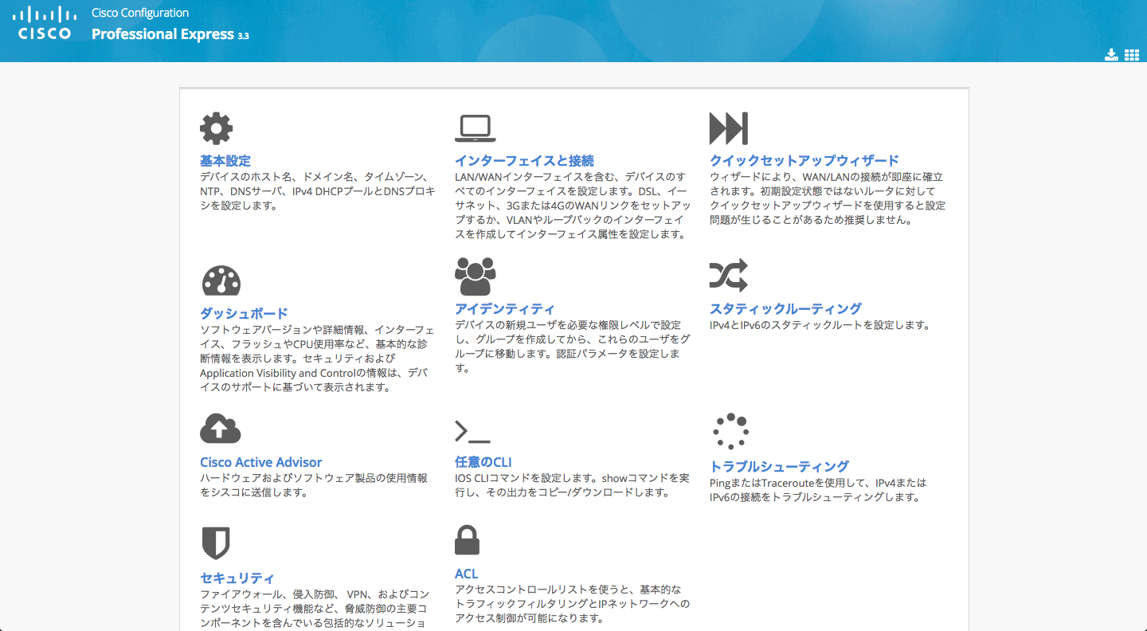
CCP Express 3.3 Cisco Configuration Professional Express
基本的な設定をカバーするGUI設定ツール

Slide 9
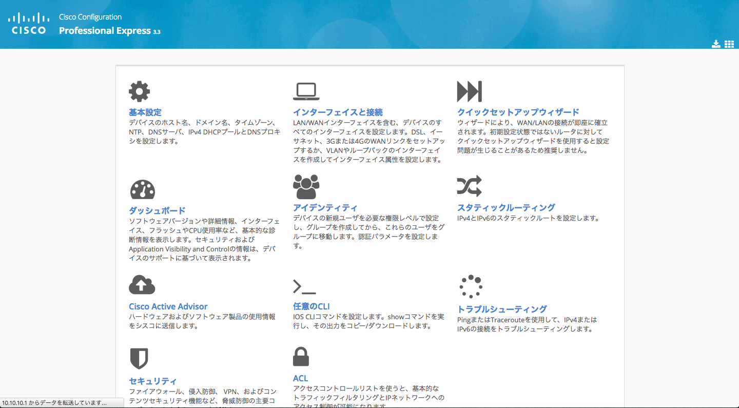
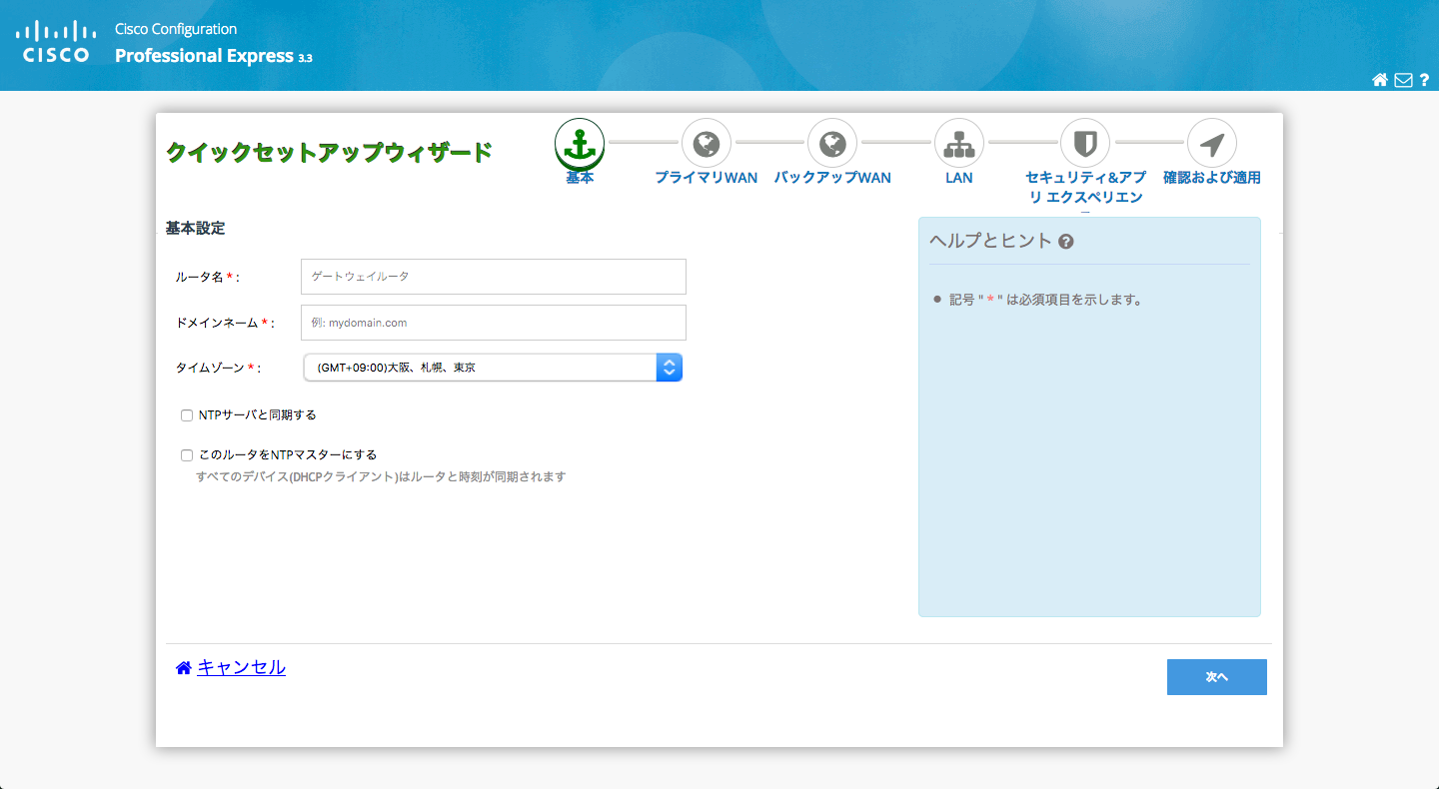
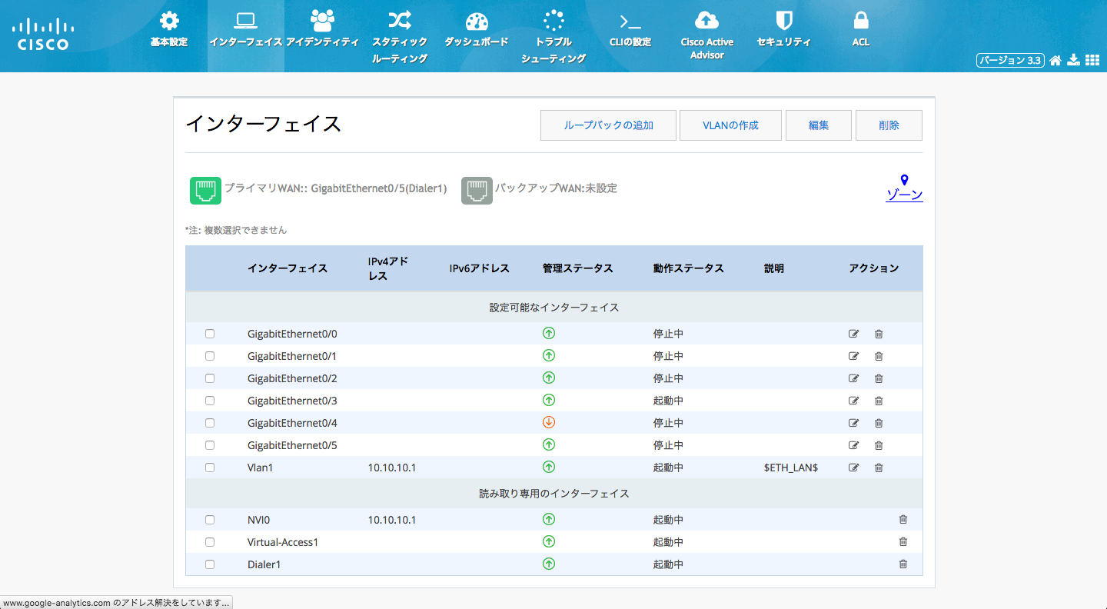
CCP Express 3.3概要
ログイン画面
オプション設定をカバー
ホームボタンから高度なセットアップのトップページへ
インターネット接続に必要な設定をカバー

Slide 10
CCP Express 3.3概要
ログイン画面
オプション設定をカバー
クイック セットアップ ウィザード デモ
ホームボタンから高度なセットアップのトップページへ
インターネット接続に必要な設定をカバー

Slide 11
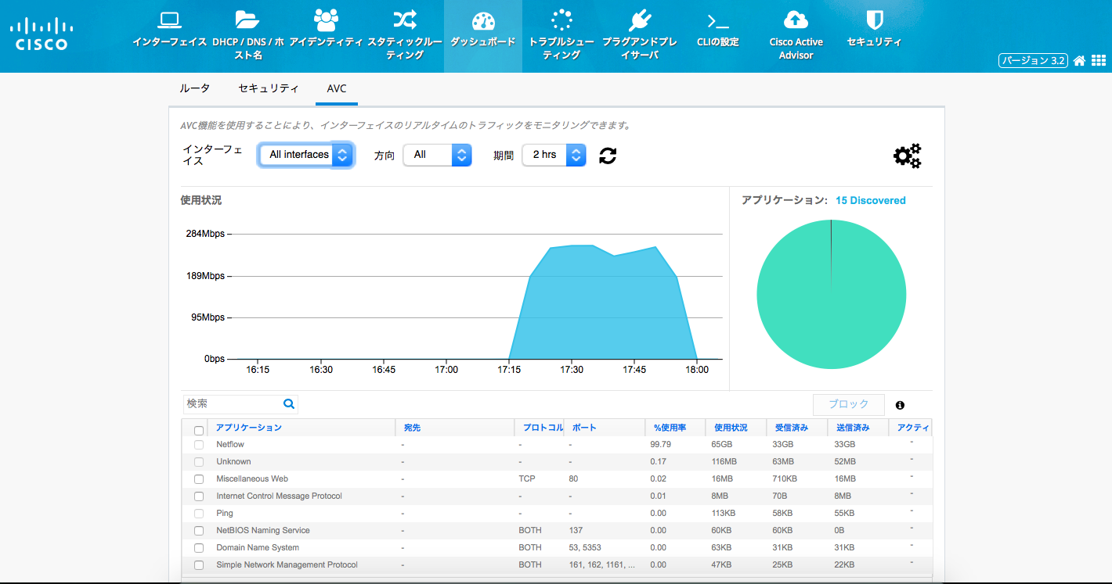
Cisco Configuration Professional Express 可視化ツールとしての利用
有効化したインターフェイスに流れているトラフィックを表示
アプリケーションの割合を表示
トラフィック流量を時系列表示
アプリケーションの詳細情報を表示

Slide 12
CCP Express 3.3 新機能
No. | 機能 | 内容
1 | IOSのアップデート | PCからブラウザ経由でIOSイメージをルータに転送、起動イメージに指定し、リロードを実行
2 | 設定情報の保存 | 動作中の設定情報のバックアップをブラウザ上で PC へ保存
3 | DNS プロキシ | DNS プロキシ機能の設定
4 | トランク設定 | LAN側インターフェイスをトランク ポートに設定
5 | VPN設定の拡張 | DMVPNハブ設定、リモートアクセスVPN設定の追加
6 | アクセス リスト管理 | アクセスリスト一覧の確認や編集、インターフェイスへの access-group の in/out 設定
7 | IPv6 PPPoE | GUIによるIPv6 PPPoE 設定
8 | セキュリティ機能拡張 | 詳細設定のページからもシスコ推奨のセキュリティ設定を追加可能

Slide 13
CCP Express 3.3 新機能
No. | 機能 | 内容
1 | IOSのアップデート | PCからブラウザ経由でIOSイメージをルータに転送、起動イメージに指定し、リロードを実行
2 | 設定情報の保存 | 動作中の設定情報のバックアップをブラウザ上で PC へ保存
3 | DNS プロキシ | DNS プロキシ機能の設定
4 | トランク設定 | LAN側インターフェイスをトランクポートに設定
5 | VPN設定の拡張 | DMVPNハブ設定、リモートアクセスVPN設定の追加
6 | アクセスリスト管理 | アクセスリスト一覧の確認や編集、インターフェイスへの access-group の in/out 設定
7 | IPv6 PPPoE | GUIによるIPv6 PPPoE 設定
8 | セキュリティ機能拡張 | 詳細設定のページからもシスコ推奨のセキュリティ設定を追加可能
CCP Express 3.3新機能 デモ

Slide 14
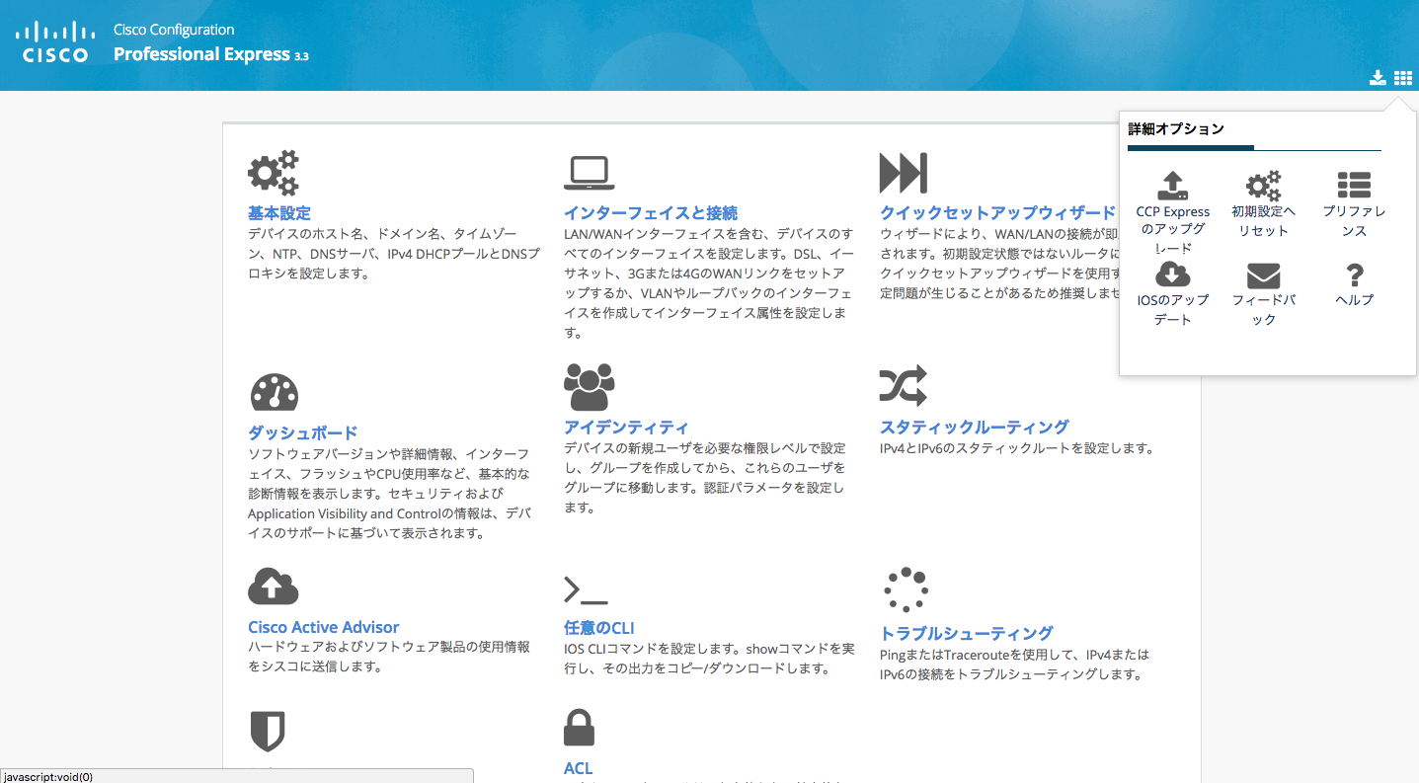
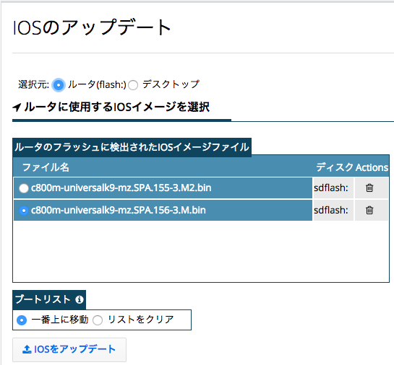
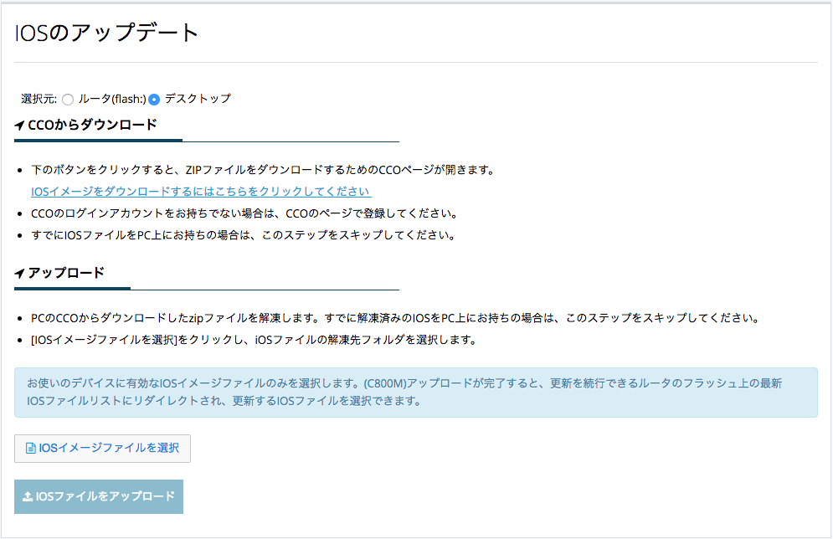
1. IOSアップグレード
PCにあるIOSイメージをルータへアップロードも可能
CCP Express自体のイメージだけではなく、IOSイメージのアップグレードも可能に

Slide 15
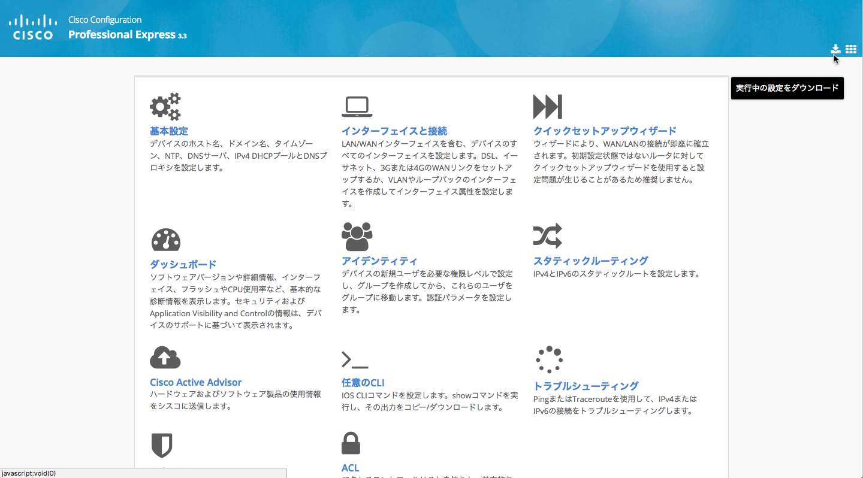
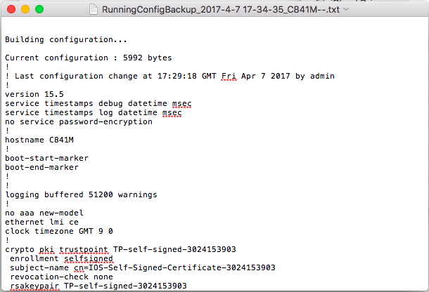
2. 設定情報の保存
text形式でダウンロード
動作中の設定(running-configuration)のバックアップをPC上に保存

Slide 16
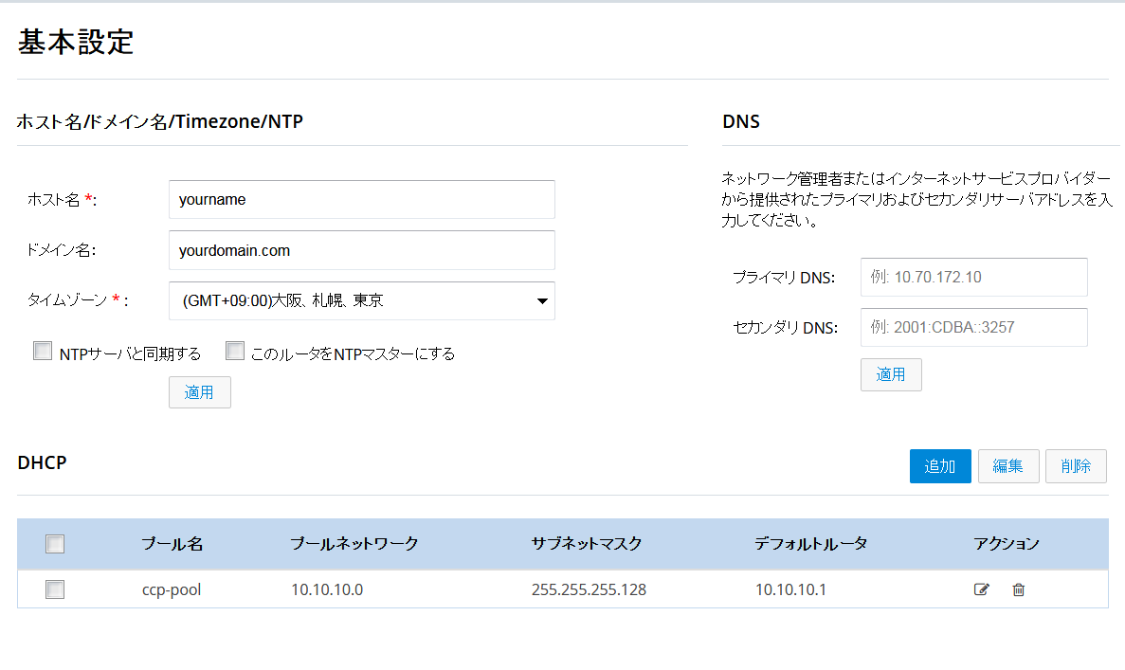
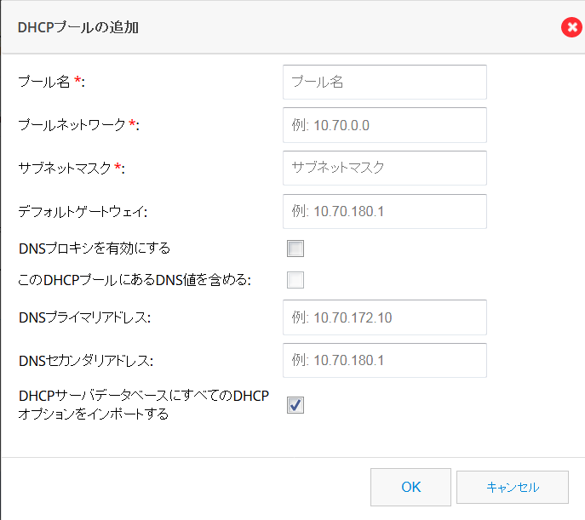
3. DNSプロキシ
新しく追加するDHCPにて、ルータ自身をDNSサーバとする設定の機能拡張
Notes:
Ip dns <default-router ip address>

Slide 17
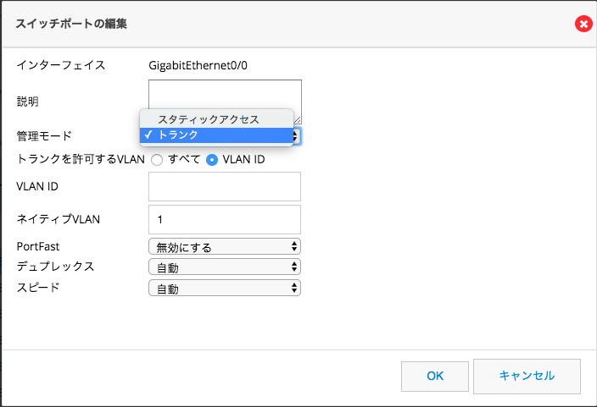
4. LANインターフェイス設定の拡張
アクセス/ トランクを指定
ネイティブVLANや、通信を許可するVLANを指定
LANインターフェイスをトランクに設定する機能が拡張

Slide 18
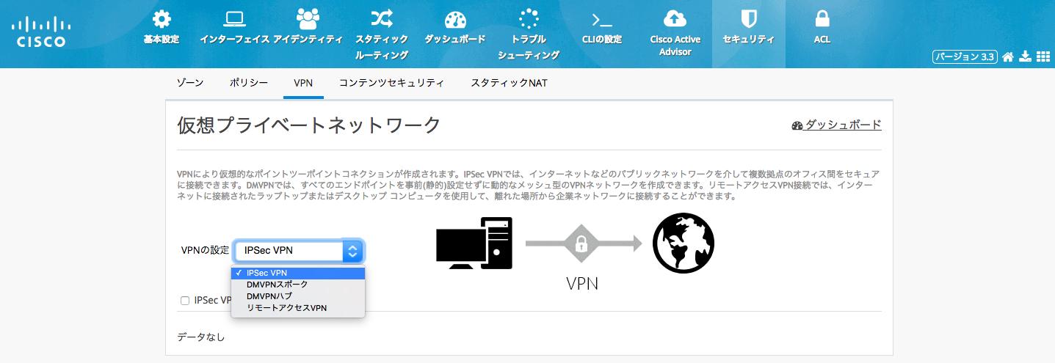
5. VPN設定の拡張
・DMVPNハブ
・リモート アクセスVPN
の設定が可能に
※CCP Express 3.3のGUIではVPN設定はどれか1つのみ設定可能(排他)
VPN設定の種類が豊富に

Slide 19
6. アクセス リストの管理
アクセス リストの設定や確認が可能に
※CCP Express 3.3のGUIではIPv4アドレスのみ対応

Slide 20
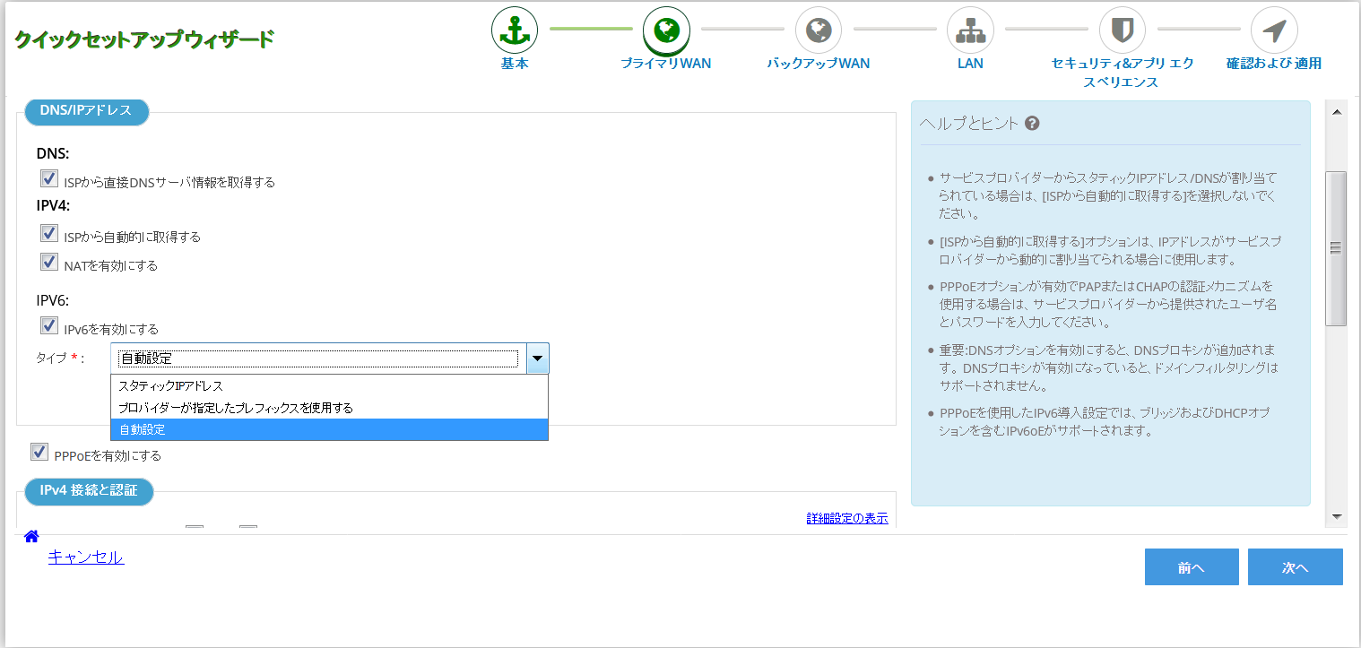
7. IPv6 PPPoE
IPv4だけでなく、IPv6でのPPPoEの設定が可能に

Slide 21
8. セキュリティ設定の拡張
http, https, smtp, pop3, imap, sip, ftp, dns, icmp
以外のアプリケーションの通信を遮断
詳細設定画面からもシスコ推奨となるセキュリティの設定が可能に

Slide 22
充実した内蔵プログラミング機能
指定時間や挿入に合せた自動USBメモリバックアップ
VPNの切断・障害時に管理者へメール通知
充実
例えば:
設定情報の自動バックアップ
USBメモリ挿入時
指定時間指定 など
こんな事も:
ルータ稼働状況の通知
ルータ稼働状況の変化
定期稼働状況
オフィスで
外出先で
EEM設定
Cisco 841M背面
挿入
稼働状況
通知
VPNトンネル
VPNトンネル
障害通知
USBポート
VPNトンネル
Cisco IOSに標準実装しているEmbedded Event Manager(EEM)機能により、
ルータ機能をカスタマイズしてご利用頂けます。

Slide 23
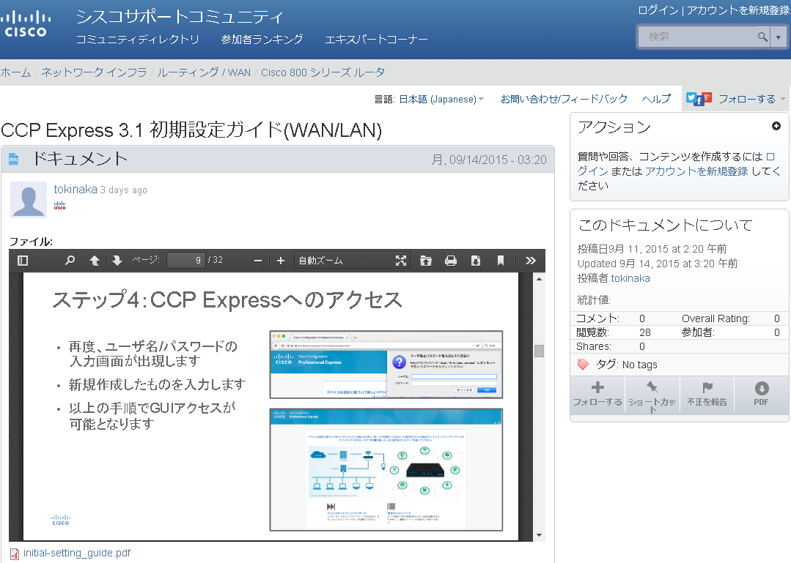
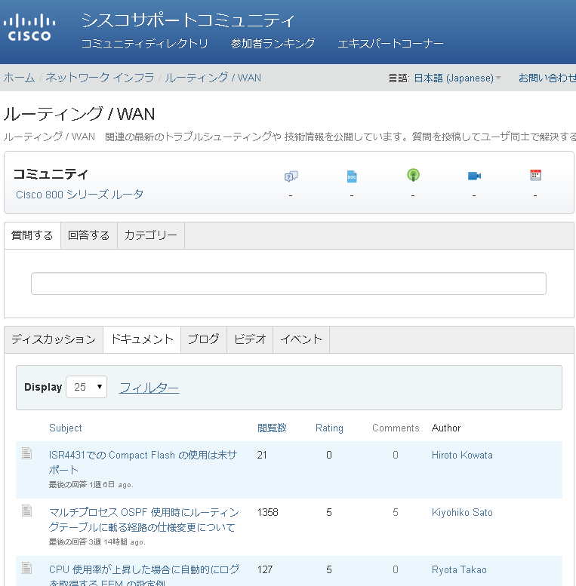
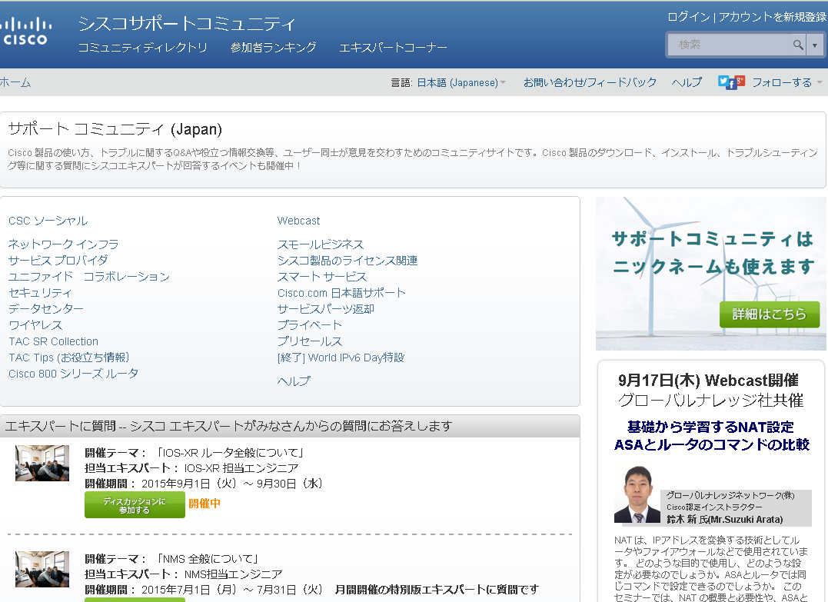
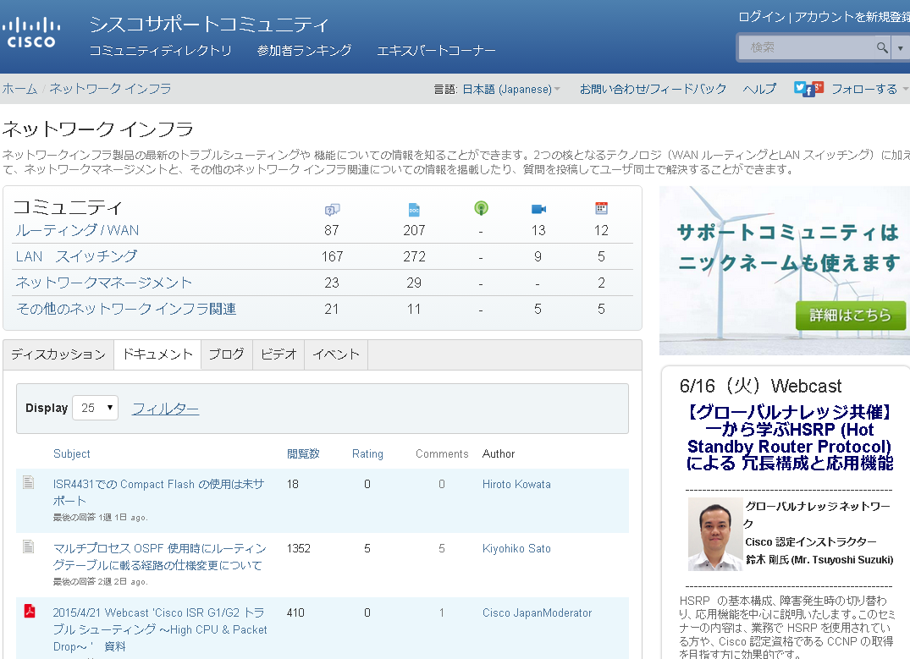
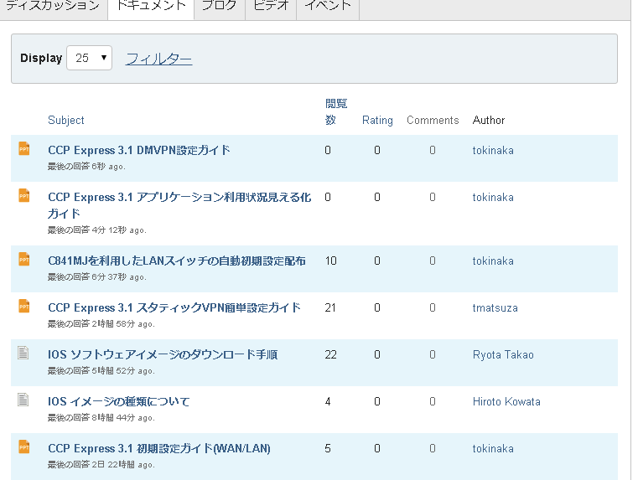
シスコ コミュニティ サイト cisco.com/jp/go/c800m/csc
設定といった日本語の資料を 随時アップデート
Notes:
つぎにシスココミュニティサイトについてご説明させていただきます。こちらも本日の発表に合わせて新設したサイトです。すでにお客様の初期設定で必要と想定されるあらゆる情報を想定して掲載しております。例えば、シスコの製品ではきめ細やかな設定カスタマイズできる機能があるということをJeffのセッションでも説明しておりますが、それらの活用方法についても詳しい解説が記載されております。またユーザの皆様がこちらに様々な質問、または新しい活用方法などの情報を書き込んでいただけるようになっておりますので、今後はユーザー数の拡大にともないこのコミュニティサイトがより充実したものになってくることと思います。さらにはデジタルマーケティングを活用したClick to Chatのようならライブ機能の追加も予定しており、弊社のサポートエンジニアや開発エンジニアと製品を活用いただいているパートナー様やエンドユーザー様によるオンラインのコミュニケーションの場も展開していきたいと考えております

Slide 24
EEMその他
設定情報の自動バックアップと共に新規導入/交換時にすばやく展開可能(USB起動やネット起動)
ルータに新規接続されるスイッチや無線LANアクセスポイントなどを自動設定（Telnet経由）
Syslogをトリガー(I/F Down)にして、ログ(show interface)をFlashに保存/Email送信
IP SLA DNS Operation/HTTP OperationでDNS解決の時間(15sec)を測定、閾値超えたらアラート送信
Telnetアクセスを検知して、アラートを送信
毎晩18:00になったらLANの特定ポートがshutdown(PoEが落とせる)

